Slide 1
北京化工大学
북경화공대 1년 파견 정보 & 맛집
2164020 전근영

Slide 2
01
수업 커리큘럼
02
학교 활동
03
맛집 소개
CONTENTS
04
가볼 만한 곳 추천
05
다양한 꿀팁

Slide 3
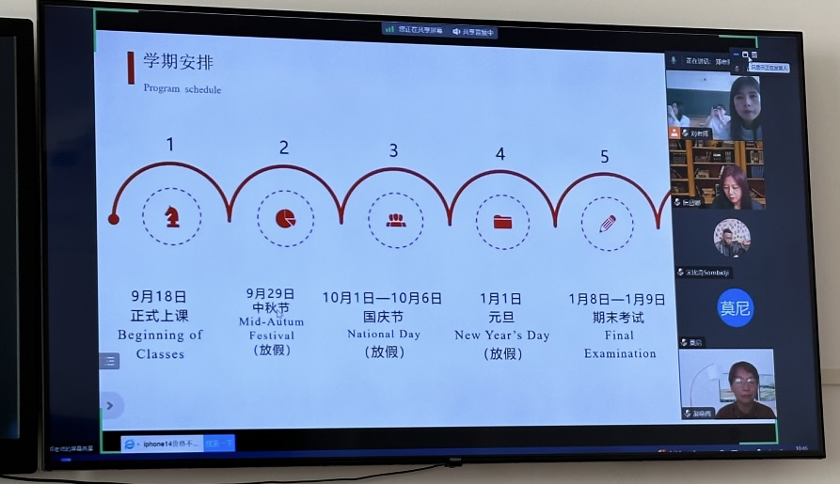
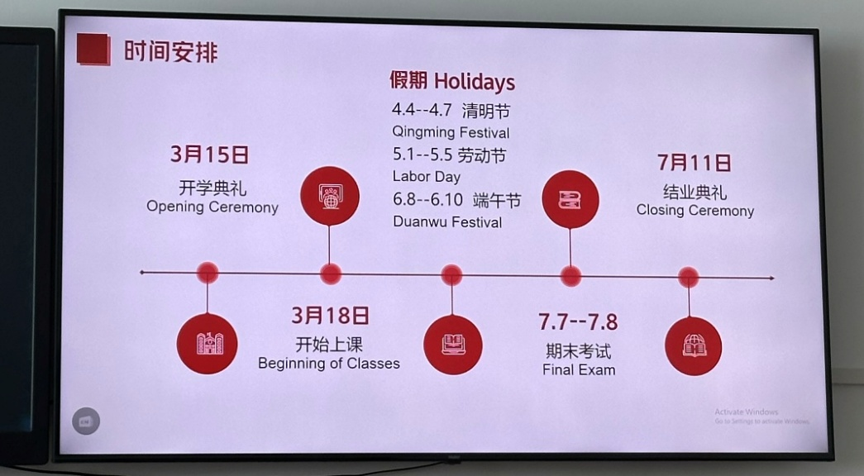
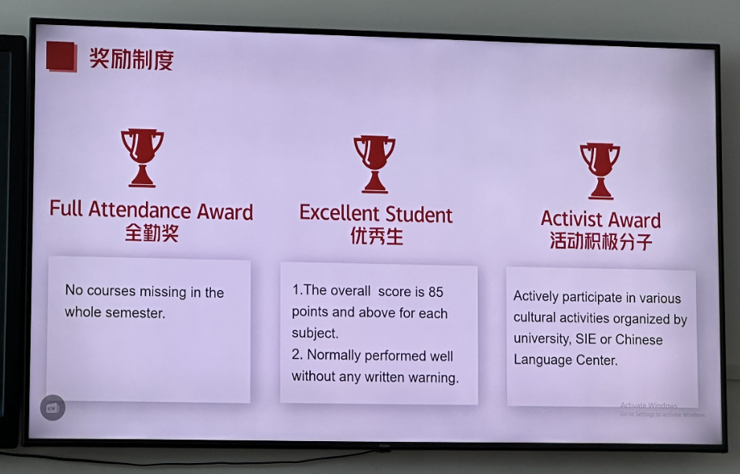
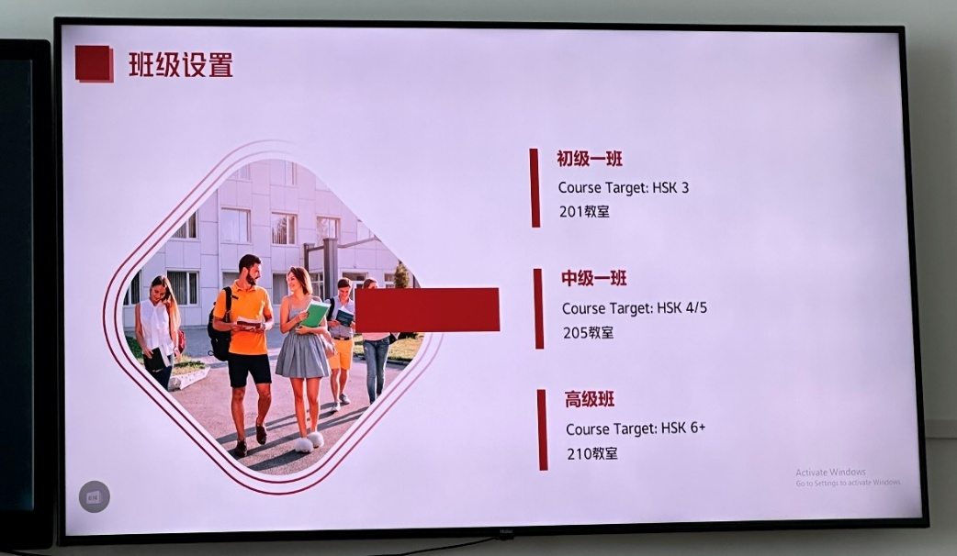
수업 커리큘럼
▲ 2023-2학기 학사 일정
▲ 2024-1학기 학사 일정
▲시상 제도 (개근상/우수학생상/활동 우수상)
▲ 분반별 난이도 (초급-HSK 3급 / 중급-4/5급
/ 고급-6급 이상)

Slide 4
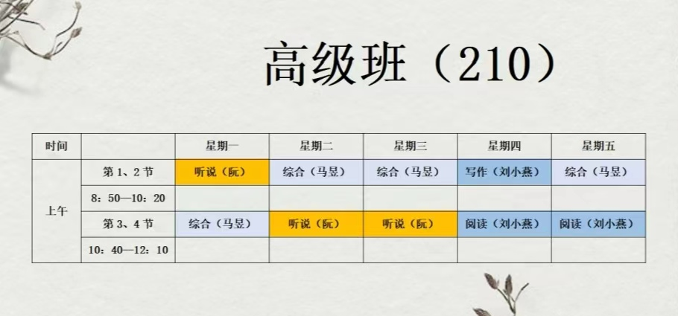
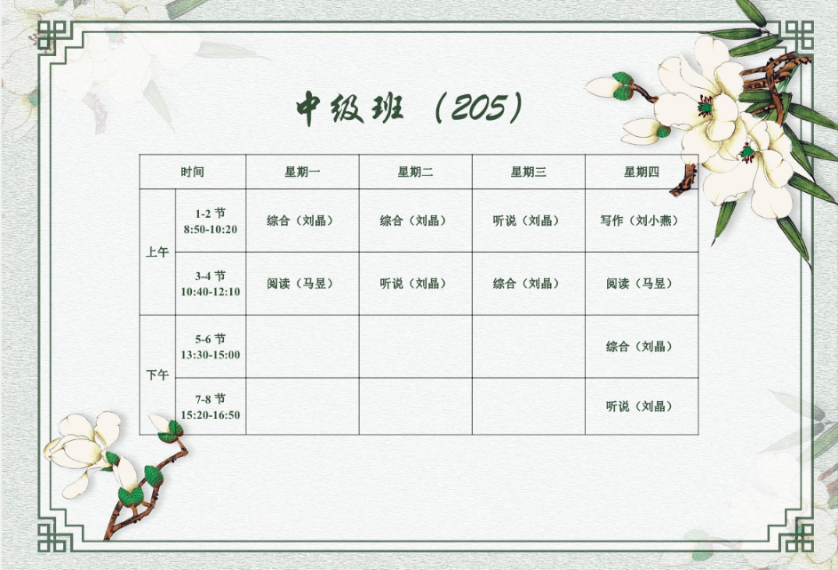
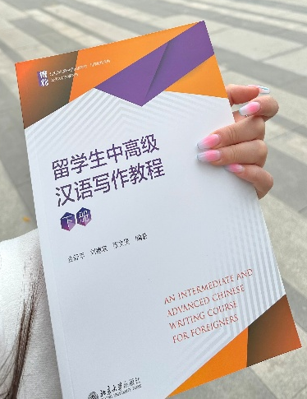
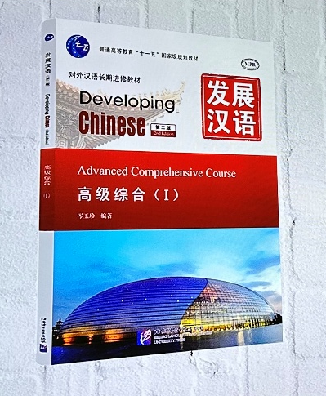
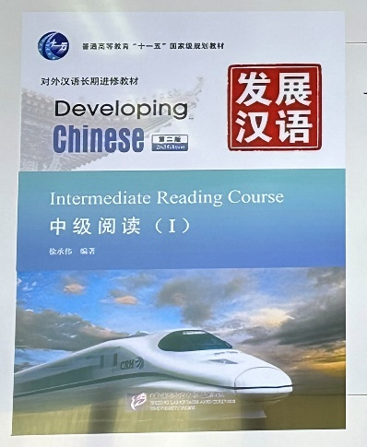
수업 커리큘럼
고급반 (23-2) 시간표 / 중급반 (24-1) 시간표
학기 시작 전 레벨테스트 후 분반이 정해집니다.
수업을 듣고 너무 어렵거나 쉽다고 생각이 들면
선생님께 말씀드려 반을 옮길 수 있습니다.
수업은 종합, 독해, 듣고 말하기, 쓰기
총 4과목으로 구성되어 있고,
책은 주로 发展汉语를 사용했습니다.
그 중 쓰기는 책은 많이 사용하지 않고,
선생님께서 준비해오신 PPT 자료를
바탕으로 원고지 쓰는 법, 편지 쓰기, 책
소개하기, 자기소개 에세이 등 쓰기 실력을 향상시킬 수 있는 수업을 진행했습니다.

Slide 5
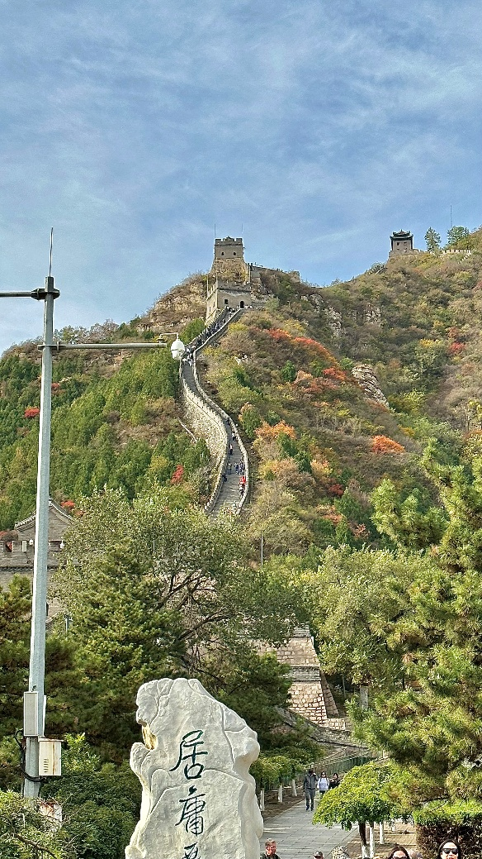
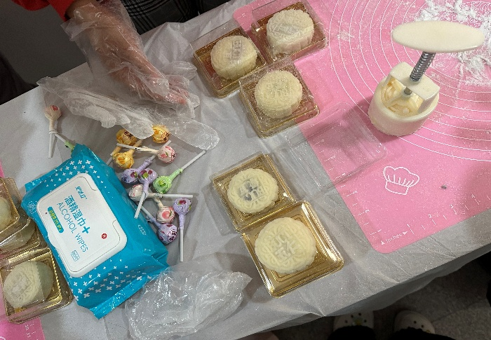
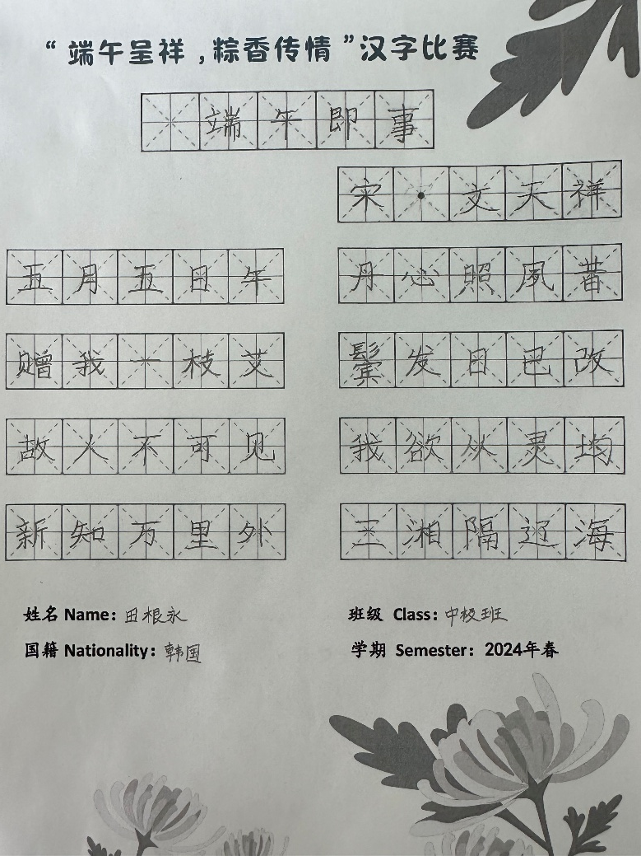
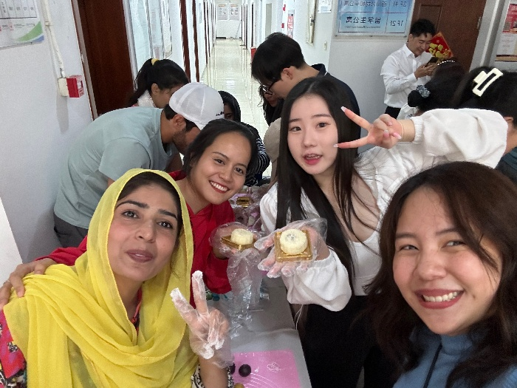
학교 활동
“我眼中的长城”
摄影&创意短视频比赛
留学生汉字书写大赛
중추절 월병 만들기

Slide 6
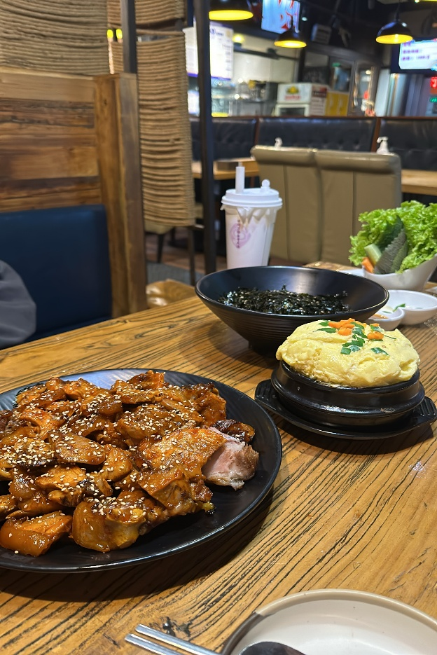
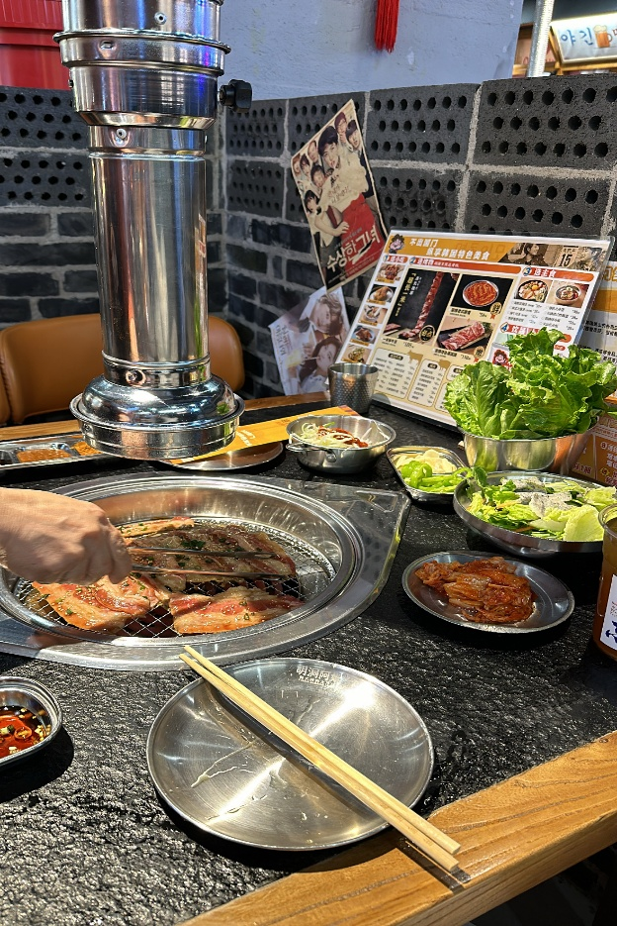
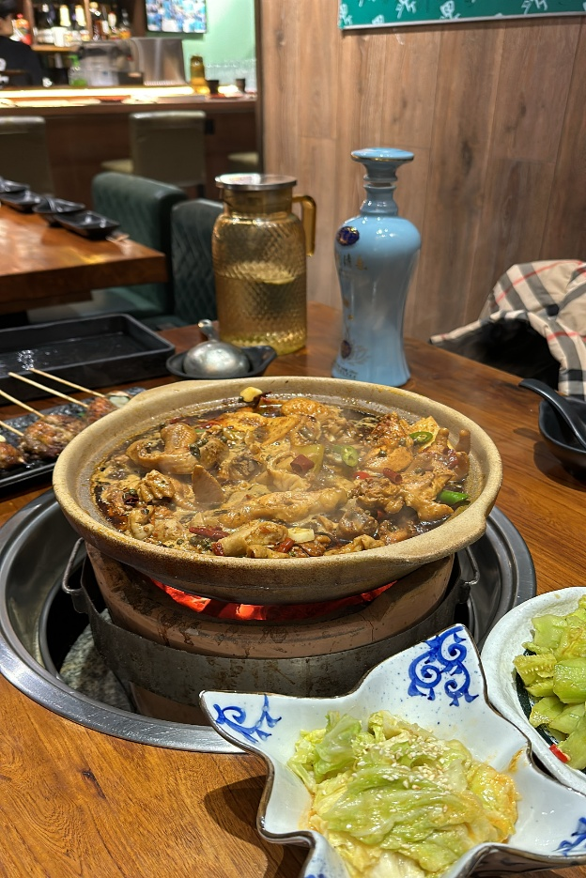
맛집 소개
田氏火火猪蹄(韩国料理望京店)
明洞阿姨韩式酱蟹烤肉大排档
甲丁堤岸打边炉(将台店)
불족발 맛집!
왕징에 있어 동캠이랑 가까운 게 장점
맵기 조절도 가능하고
폭탄 계란찜과 주먹밥은 필수
여기는 엄청 맛있는 맛집이라기보다
한식이 생각날 때 가볼 만한 곳
체인점이라 쉽게 찾을 수 있음!
여기는 지인 추천 찐맛집…
전골에 닭고기, 닭발, 곱창, 당면 등
끓이면 끓일수록 맛있어지는 마법
（+수타면 요청하기)

Slide 7
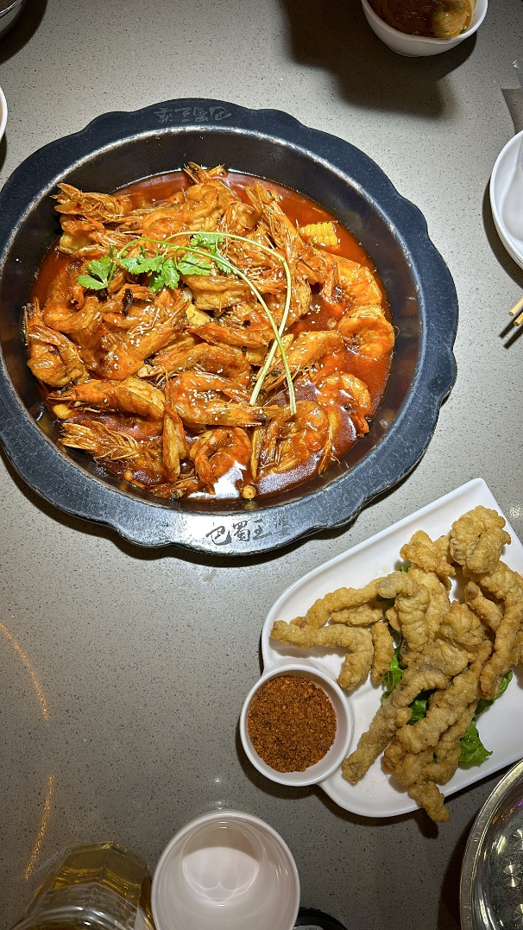
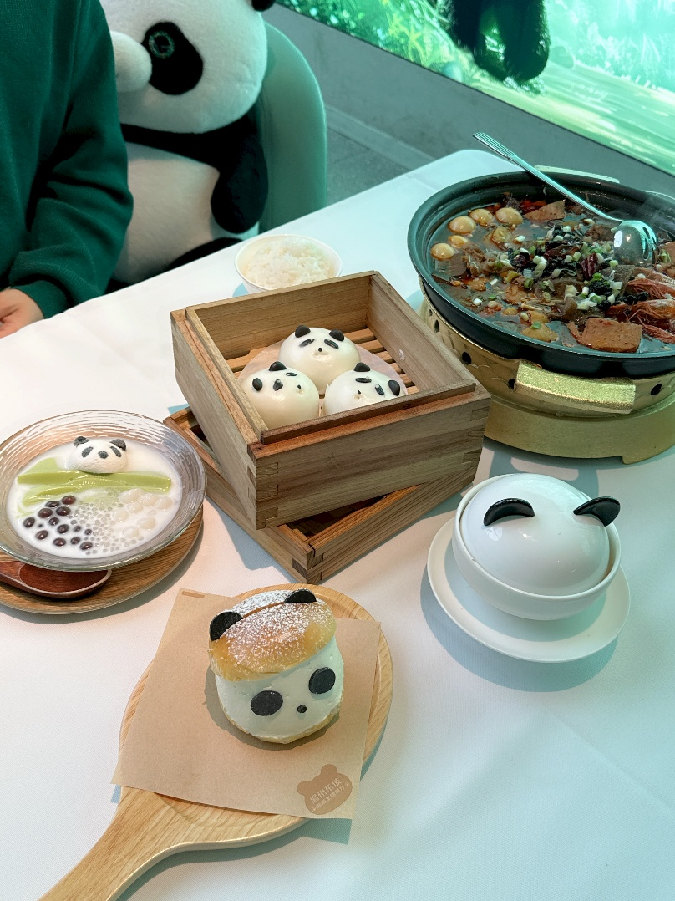
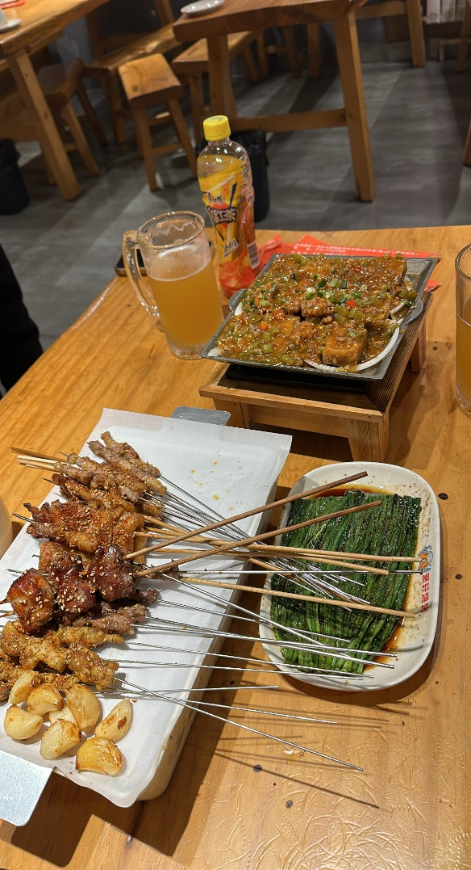
맛집 소개
王婆大虾
眉州东坡(西北旺万象汇店)
聚轩烧烤·小酒馆·烤串·海鲜(望京店)
중국 유학생 필수 맛집!
새우 훠궈라는 건데 새우도 크고
껍질도 까기 쉽고
종업원에게 면 달라고 요청하면
바로 수타면 뽑아주심
귀여운 거 좋아한다? 판다 좋아한다?
여긴 무조건 가세요!
귀여움은 물론 맛도 있어서 만족했던 곳
제일 많이 갔던 烧烤 맛집!
많은 烧烤店을 가봤지만 여기를 이기지 못함
부추랑 사진에 보이는 두부는 꼭 시켜드세요
(+생맥 필수)

Slide 8
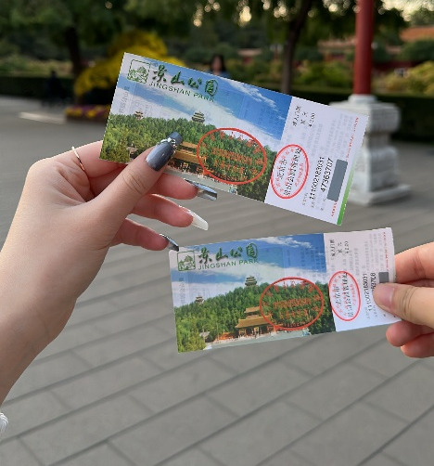
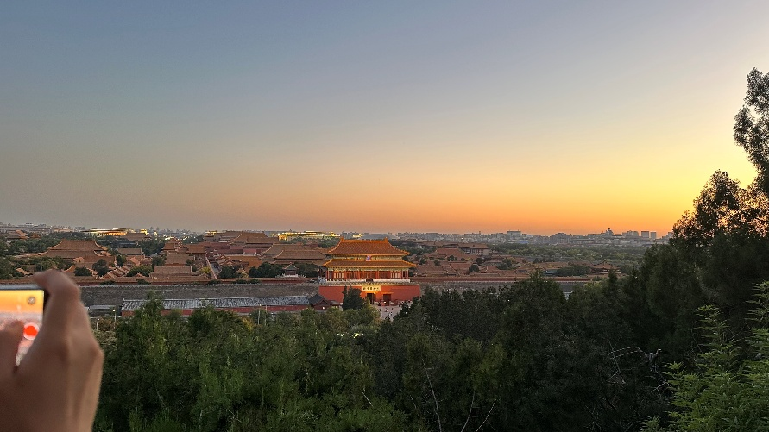
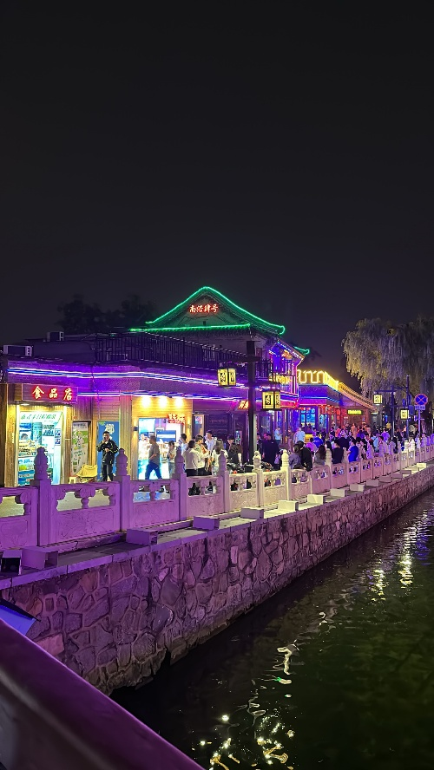
가볼 만한 곳
景山公园 (경산공원)
위챗 미니프로그램으로 온라인에서도 티켓 구입이 가능하지만
현장에서도 구입 가능 (입장료 2元）
베이징 중심에 있어 북해공원, 난뤄구샹, 스차하이, 왕푸징 등
다양한 명소랑 가까움
공원 안의 언덕을 조금 올라가면 사진과 같이 자금성을 한눈에 내려다 볼 수 있음
+여기서 꿀팁! 해질 무렵 시간 맞춰서 가면 멋진 전망을 볼 수 있음
경산공원 -> 스차하이 ->난뤄구샹 루트 추천!
什刹海(스차하이)
베이징에 지인 놀러오면 꼭 데리고 가는 곳!
호수 3개가 이어져있는 곳으로 산책하며 구경하기 좋은 곳
호수공원이라 따로 입장료는 없지만 4인용 페달 보트(약 150元정도, 정확하진 않음) 타셔서
야경을 즐기시길 바래요!

Slide 9
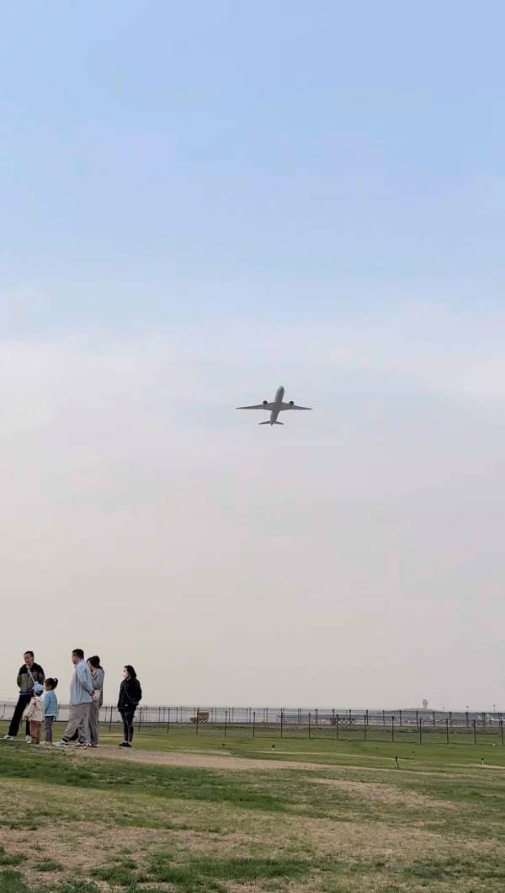
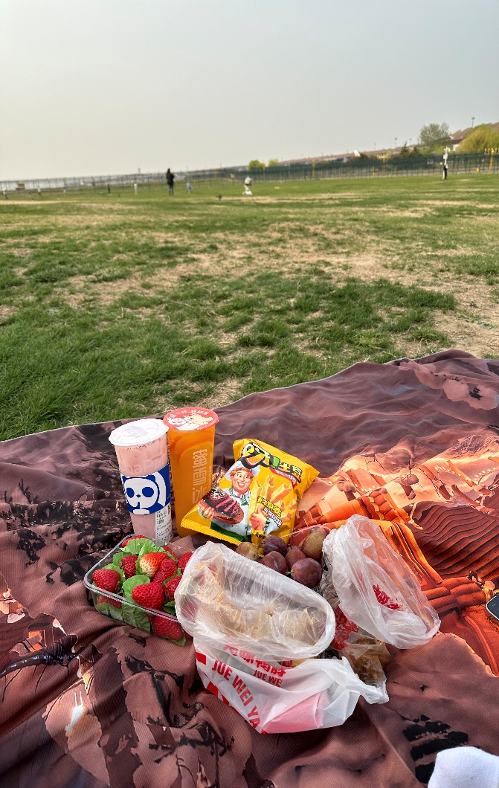
가볼 만한 곳
西湖园
여기는 베이징 수도공항
옆에 있는 공원으로
잔디 위에 돗자리 깔고
피크닉할 수 있는
중국인 추천 명소!
노래 틀고, 밀크티와
맛있는 걸 먹으며, 누워서 비행기를 구경할 수 있는
숨은 힐링 명소
머리 위에서 하늘을 나는 비행기를 볼 수 있다?

Slide 10
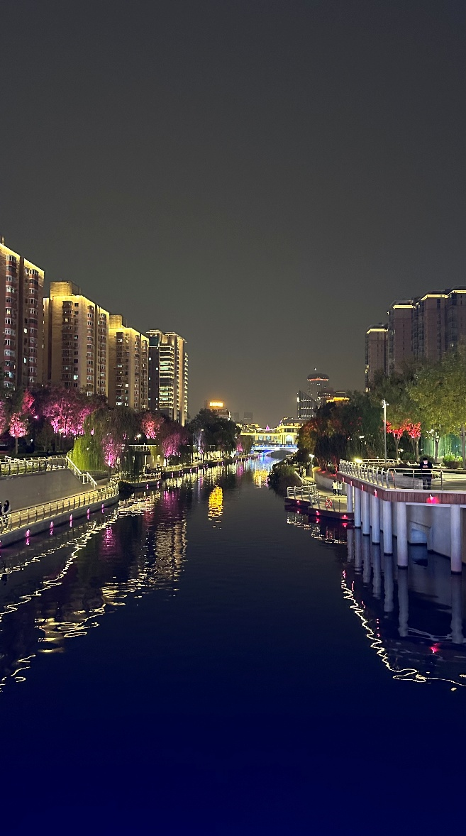
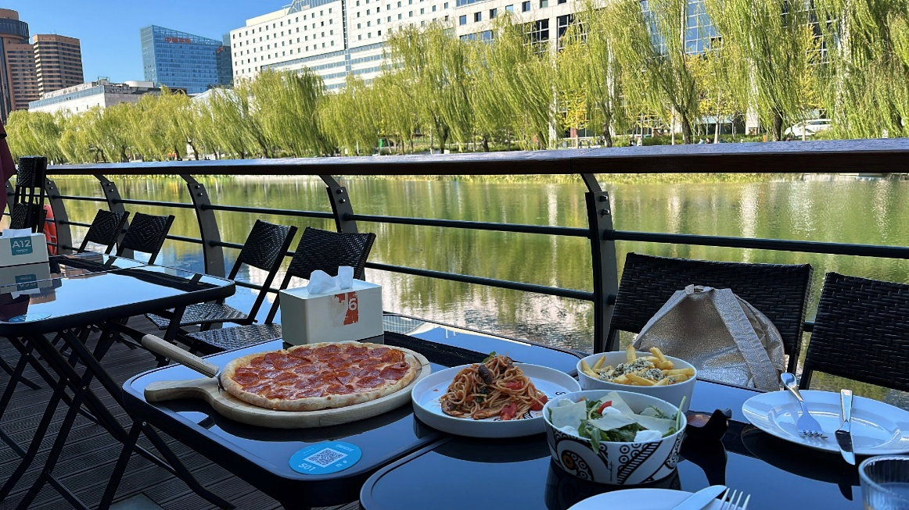
가볼 만한 곳
亮马桥
한식, 일식, 양식 다양하게 있고 분위기 좋은 식당이나
카페 많음
亮马河가 흐르는 하천을 바라보며 먹을 수 있기에
비교적 색다른 명소이다
밤에 가면 더 예쁘지만 베이징의 겨울은 많이 춥기에
따뜻한 날에 다녀오기!

Slide 11
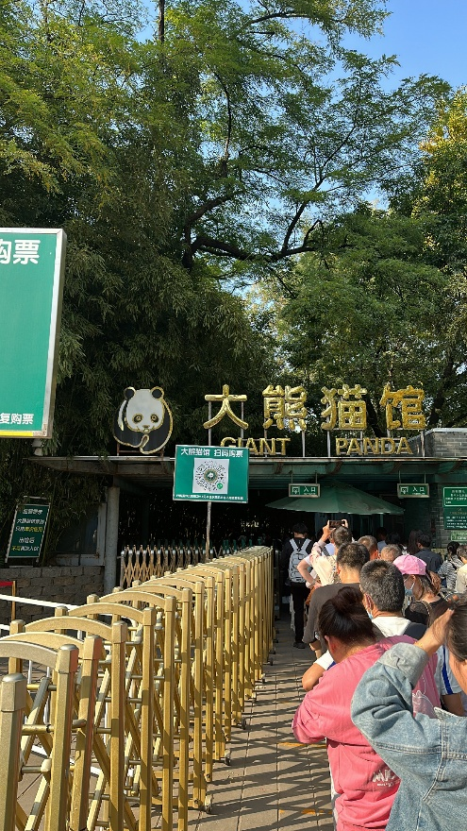
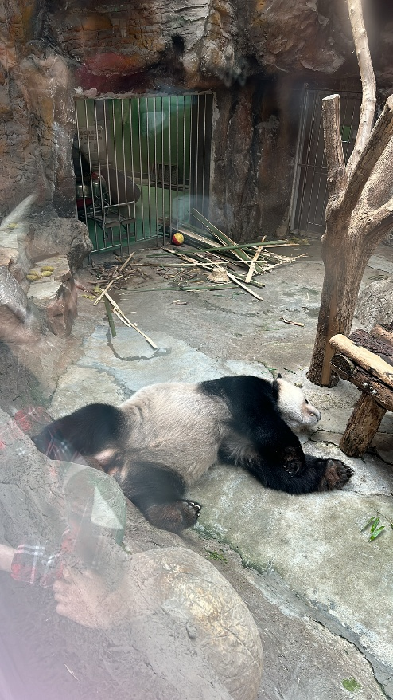
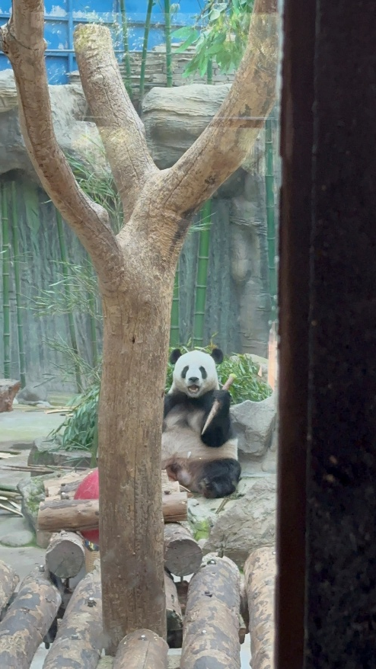
가볼 만한 곳
北京动物园
중국을 상징하는 동물인 판다는 베이징에서도 만날 수 있다.
베이징 동물원 내에서 줄이 제일 길지만, 그 시간이 아깝지 않을 만큼
귀여운 판다를 볼 수 있다.
판다 특성상 대부분의 시간을 먹고 자는 데에 쓰기 때문에
대짜로 뻗고 자고 있는 판다를 만날 수도 있다.

Slide 12

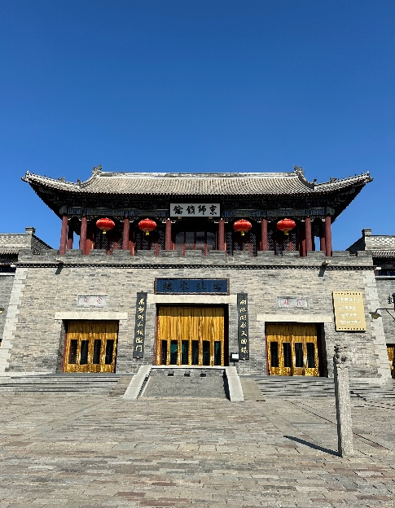
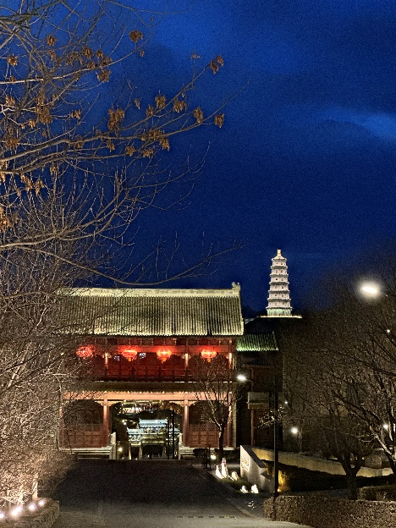
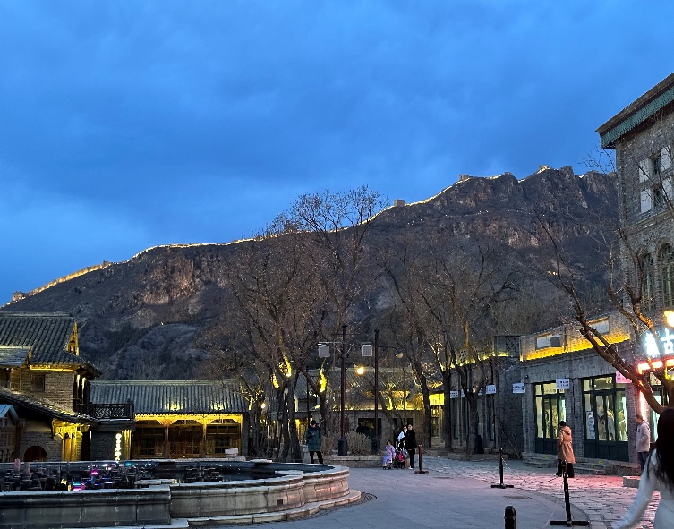
가볼 만한 곳
古北水镇 (고북수진)
베이징 중심에서 차로 2시간 정도 가야하지만
고즈넉하고 베이징의 전통 분위기를 느낄 수 있는 곳
당일치기보단 1박으로 낮에는 마을 산책,
밤에는 음악 분수쇼, 케이블카 타고 올라가
고북수진 전경도 보고 낮과는 또다른 매력인 만리장성도 볼 수 있음
개인적으로 베이징 오면 꼭 가야하는
여유로운 분위기+전통 분위기+자연 경관
3박자가 어우러진 명소라 생각.

Slide 13
다양한 꿀팁
1. 화장실 갈 땐 휴지 필수!
중국 공중화장실에는 대부분 휴지가 없어서 편의점에서 1-2元정도 하는 미니 휴대용 휴지 꼭 챙기고 다니기.
2. 음식점 갈 땐 大众点评으로 메뉴 주문하기!
가고자하는 음식점 이름을 따종디엔핑에 검색하면 할인 행사를 하거나
세트 메뉴로 음식 가지 수는 많은데 가격이 훨씬 싼 경우가 엄청 많음.
3. 과일 사먹기!
중국에는 한국에 비해 과일도 정말 싼데 1인이 먹을 수 있는 만큼 소포장해서 파는 경우가 많다.
마트에 가면 그램수로 살 수가 있고, 수박이나 두리안 같은 과일은 썰어달라고 하면 먹기 좋게 썰어준다.
4. 중국은 밀크티 천국!
한국은 커피를 많이 마시지만 중국은 밀크티를 많이 마신다. 喜茶、霸王茶姬、沪上阿姨、茶百道 등 다양한 밀크티 브랜드가 있고, 중국 음식점 대부분은 음료 반입이 가능하니 훠궈 먹을 때나 매운 거 먹을 때 사들고 가기!

Slide 14
谢谢！
파견 갔다 오시는 모든 분들 건강 잘 챙기시고
중국 생활 많은 걸 보고 느끼고 즐기다 오시길 바랄게요!
祝你一帆风顺！

